Slide 1
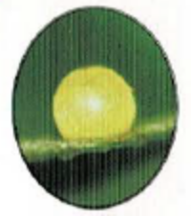
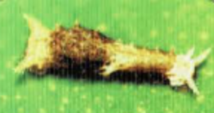
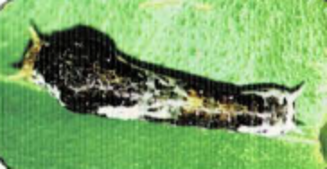
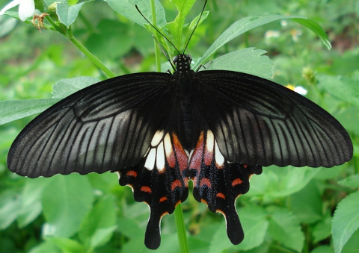
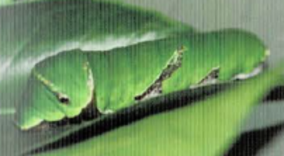
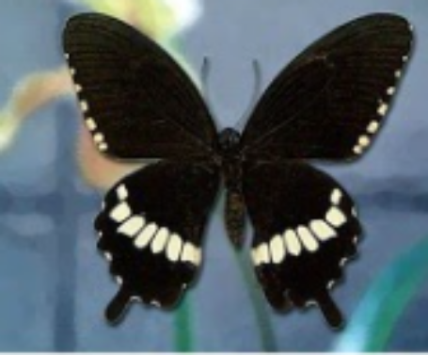
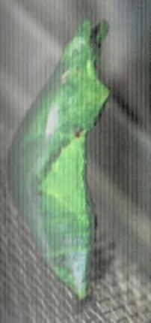
วงจรชีวิตหนอนผีเสื้อหางติ่งธรรมดา
The Common Mormon
(Papilio Polytes Linnaeus,1758)
พืชอาหาร: ใบมะนาว,มะกรูด,ส้มจี๊ด
ไข่
ระยะ 3-5 วัน
หนอน
ระยะ 12-15 วัน
เมื่อหนอนฝักออกจากไข่ จะกินเปลือกไข่เป็นอาหารมื้อแรก
ระยะนี้หนอนจะมีสีดำในช่วงแรก หลังจากลอกคราบ 4-5 รอบแล้ว หนอนจะเปลี่ยนสีเป็นสีเขียว ระยะนี้หมั่นเปลี่ยนพืชอาหารบ่อยๆ โดยใส่กิ่งใหม่ลงไปในกล่องเลี้ยงได้เลยนะคะ ไม่ต้องดึงหนอนออกจากกิ่งเดิม เค้าจะคลานไปหากิ่งใหม่เอง แล้วค่อยเอากิ่งเดิมออก ถ้าอึเยอะก็เทอึออกจากกล่องได้เลยค่ะ ระวังมีหนอนติดออกไปด้วยนะคะ หนอนระยะสุดท้ายเจริญเต็มที่มีขนาดเฉลี่ย 4.6 เซนติเมตร จะหยุดกินใบพืช ยึดติดกับกิ่งหรือใบด้วยเส้นใยไหม 2 เส้น ถ้าเห็นหนอนเกาะนิ่งๆ ม้วนหัวเข้าด้านในไม่ต้องไปเขี่ยหรือจับนะคะ หลังจากนั้น
จะเปลี่ยนรูปร่างเป็นดักแด้
ตัวเมีย
ผีเสื้อ
ระยะ 15 -25 วัน
ตอนที่ผีเสื้อออกจากดักแด้ประมาณ 1-2 ชั่วโมง อย่าเพิ่งจับผีเสื้อนะคะ ปีกเค้าจะยังเปียกอยู่ ให้เค้าตากปีก และอึของเสียออกมาก่อน จะมีของเหลวไหลออกมาในกล่อง เค้าจะเกาะอยู่นิ่งๆ เพื่อตากปีกให้แห้ง ขั้นตอนนี้สำคัญมาก ถ้าไปจับโดนปีกเค้าตอนนี้ปีกจะหัก เสียหาย และทำให้เค้าบินไม่ได้ โอกาสเสียชีวิตสูงค่ะ หลังจากรอ 1-2 ชั่วโมงแล้วเปิดฝากล่องแล้วเอานิ้วแหย่ไปใกล้ๆ ตัวเค้าให้เค้าเกาะได้เลยค่ะ หลังจากนั้นก็ปล่อยเค้าออกไปตามธรรมชาติได้เลยค่ะ อย่าพยายามเลี้ยงนะคะ เพราะอาจตายได้ค่ะ
ดักแด้
ระยะ 15-17 วัน
ระยะนี้หนอนจะหยุดกินอาหารแล้ว ถ้าทุกตัวเข้าดักแด้แล้ว สามารถเอาพืชอาหารที่เหลือ และเทอึทิ้งได้เลยค่ะ ระยะนี้ไม่ต้องทำอะไรแล้วค่ะ รอระยะเวลาให้เค้าออกจากผีเสื้อเท่านั้นค่ะ แล้วมารอลุ้นกันนะคะว่าได้ลูกสาวหรือลูกชาย
ตัวผู้
ปล. สงสัยขั้นตอนไหนสอบถามได้ทาง FB: บ้านหนอนผีเสื้อ @TheVeryHungryCaterpillarHouse
ขอให้สนุกกับการเลี้ยงนะคะ ขอบคุณลูกค้าทุกท่านมากๆ ค่ะ
FB: บ้านหนอนผีเสื้อ @TheVeryHungryCaterpillarHouse

